Slide 1
সবাইকে স্বাগতম

Slide 2
পাঠ পরিচিতি
উপস্থাপনায়
শ্রেণিঃ প্রাক-প্রাথমিক
বিষয়ঃ বাংলা
পাঠ শিরোনামঃ ছড়া
পাঠ্যাংশঃ আয় আয় চাঁদ মামা
সময়: ২০ মি.
তারিখ: ২৪/ ০১/২০২১খ্রিঃ।
মোছাঃ সালমা খাতুন
সহকারী শিক্ষক
ফুলপুর কুতুবডাংগা সরকারি প্রাথমিক বিদ্যালয়
চিরিরবন্দর, দিনাজপুর।

Slide 3
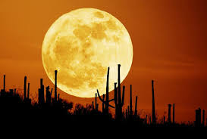
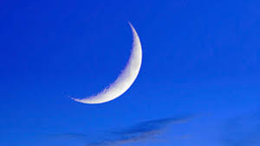
আজ আমরা পড়ব
ছড়া
আয় আয় চাঁদ মামা

Slide 4
এই পাঠ শেষে শিক্ষার্থীরা-
ছড়া শুনে আনন্দ লাভ করবে ও তার অভিব্যক্তি প্রকাশ করবে;
পাঠ্যবইয়ের ছড়া স্পষ্টভাবে বলতে পারবে;
পাঠ্যবইয়ের ছড়া স্পষ্টভাবে আবৃত্তি করতে পারবে।

Slide 5
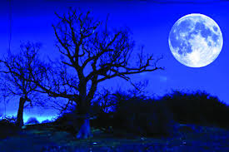
ছবি দেখ ও বলো

Slide 6
এসো আমরা এই ছড়ার একটি গানের ভিডিও দেখি
Youtube থেকে Download করা ভিডিও দেখানা

Slide 7
পাঠ্যবই এর সংযোগ
শিক্ষক সহায়িকা
ছড়া নং-২ ,পৃষ্টা নং-৫০

Slide 8
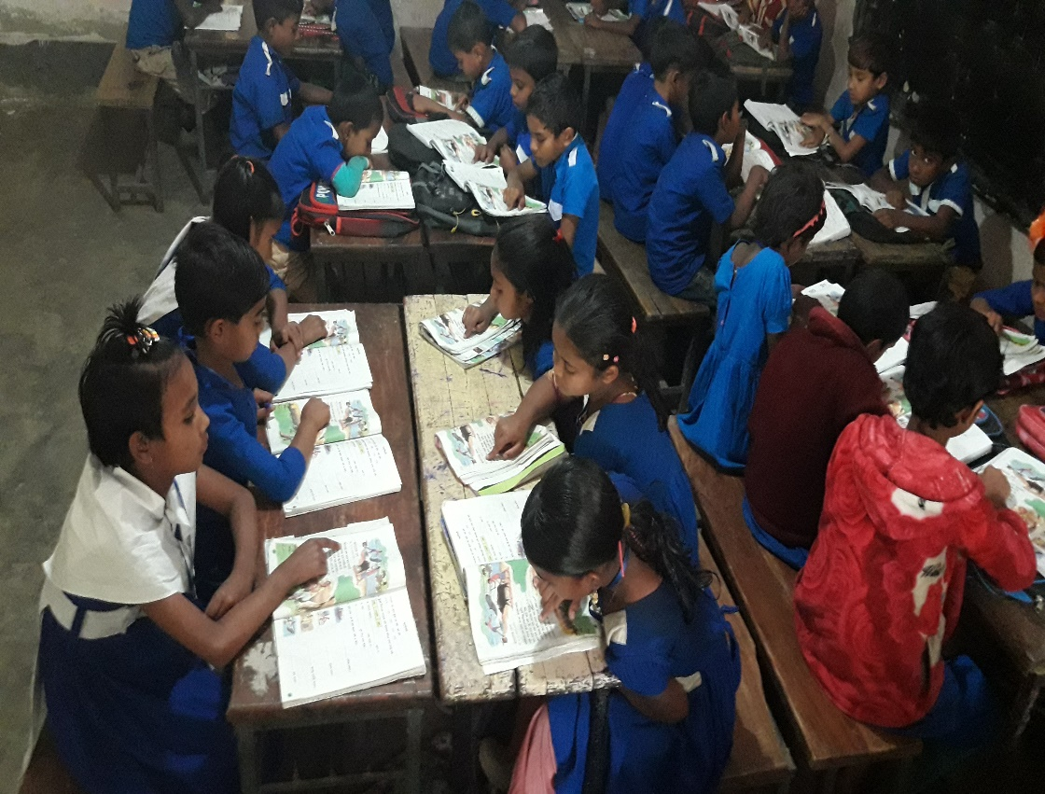
দলীয় কাজ
শিক্ষার্থীদের কয়েকটি দলে ভাগ করে দিব।তারপর প্রতিটি দল থেকে একজন করে ছড়াটা আবৃত্তি করতে এবং দলের বাকিরা মনোযোগ সহকারে শুনতে বলব। এভাবে প্রতিটি দলে পর্যায়ক্রমে সবাই ছড়াটা আবৃত্তি করবে এবং সবাই ছড়াটা শুনবে।

Slide 9
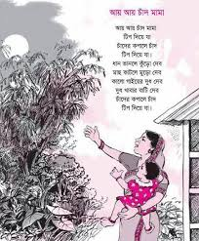
শিক্ষকের পাঠ
আয় আয় চাঁদ মামা

Slide 10
শিক্ষক এবং শিক্ষার্থীর মিলিত পাঠ।

Slide 11
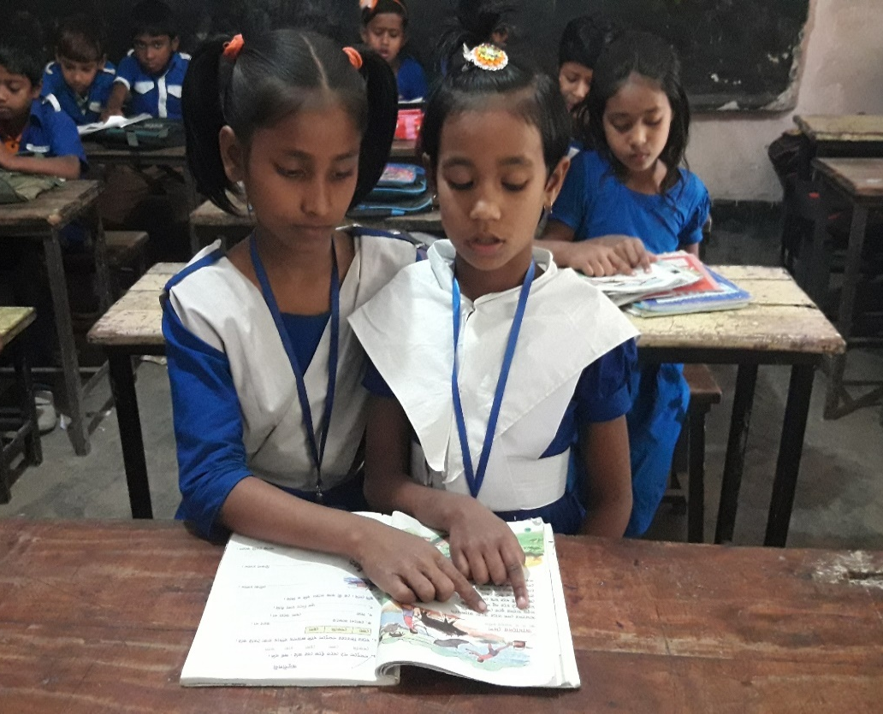
শিক্ষার্থীর পাঠ (জোড়ায়)
শিক্ষার্থীদের জোড়ায় ভাগ করে দিব।জোড়ায় একজন পড়বে অন্যজন শুনবে।এভাবে প্রতি জোড়ায় ছড়াটি অনুশীলন করাবো।

Slide 12
একক কাজ
মূল্যায়ন
ছড়াটি আবৃত্তি করো

Slide 13
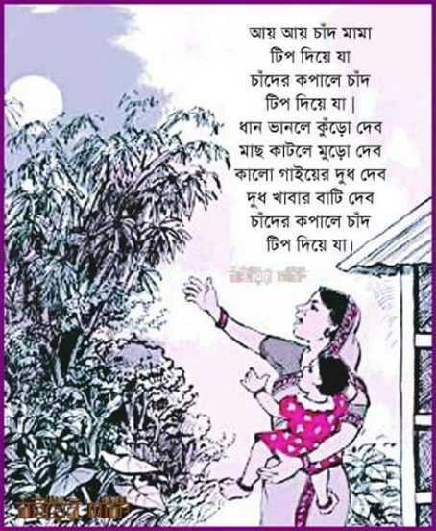
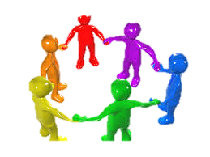
দলীয় কাজ
মূল্যায়ন
দলের সবাই মিলে ছড়াটা সমস্বরে আবৃত্তি করো।

Slide 14
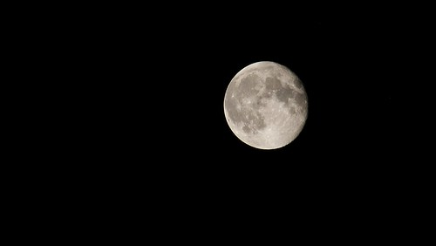
নিরাময়মূলক ব্যবস্থা

Slide 15
ধন্যবাদ সবাইকে

